Slide 1

French
LA BIBLE…
En Base
Une Présentation du Ministère International de ‘La Bible… En Base’ Inc. Fort Worth, Texas
Dr. John Fryman • BibleBasically.org
avoir cette presentation gratuitement • BibleStudyDownloads.org
www.biblebasically.com
©2006 TBBMI
8.0.01.
04
©2004 TBBMI
9.6.01.

Slide 2



(Quoi qu’il en soit, où est cet endroit?)
LA BIBLE…
EN BASE
®
DEUXIÈME PARTIE
DÉCORER LA SCÈNE: FABRICATION D’UNE CARTE DU PROCHE ORIENT ANTIQUE
9.6.01.
©2006 TBBMI
02

Slide 3
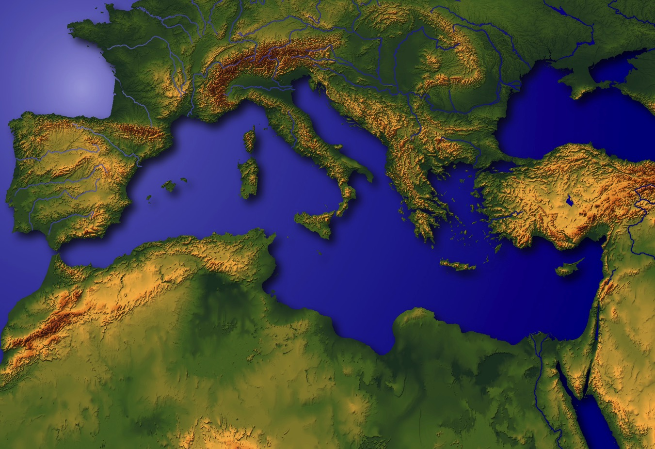
DÉCORER
LA SCÈNE
?
La Scène Méditerranéenne de l‘Action Biblique
4
9.6.02.
4
03
© 2006 TBBMI
03

Slide 4
Mer Méditerranéenne
LIBAN
SYRIE
Haifa
Mer de Galilée
IRAK
Nazaret
Netanya
Tel Aviv-Jaffa
AMMAN
JÉRUSALEM
Jéricho
Gaza
Hebron
Mer Morte
Beer Schéba
ISRAEL
JOURDAIN
EGYPTE
ARABIE SAOUDITE
Eilat
Golfe d’Aqabie
Al’ Aqaba
04
1

Slide 5
MME
N(A)
H
MG
C
RE
B
J
MN
MM
E
KB
U
LES RAISONS D’UNE CARTE!
MS
GP
MR
Manuel pg. 15-16
1
05

Slide 6
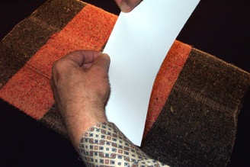
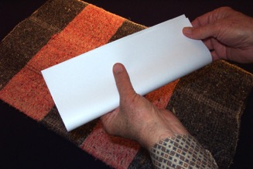
AIDE D'ÉTUDE #03a; (page blanche supplémentaire #03b)
TENEZ UN
MORCEAU
DE
PAPIER
HORIZONTALEMENT, PLIER EN LONG,
UNE FOIS
Manuel pg. 15-16
06

Slide 7
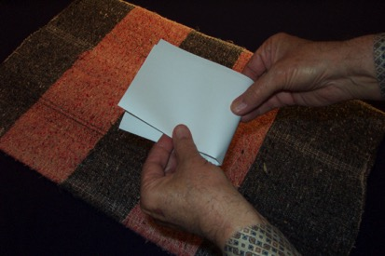
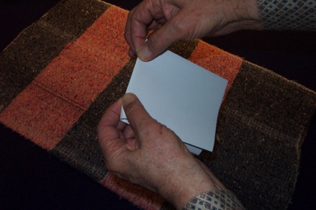
PLIEZ LE DE NOUVEAU…
…POUR FAIRE DEUX LIGNES PLISSÉES.
Manuel pg. 15-16
07

Slide 8
Manuel pg. 15-16
3
08

Slide 9
PREMIÈRE: 6 CORPS D’EAU
DEUXIÈME : 10 EMPLACEMENTS DE TERRE
TROISIÈME : DISTANCES RELATIVES
Manuel pg. 15-16
2
09

Slide 10
Manuel pg. 15-16
1
10

Slide 11
Manuel pg. 15-16
11

Slide 12
N’EMPLOYEZ AUCUN NOMS DES LIEUS...
UTILISEZ SEULEMENT
LES PREMIÈRES LETTRES DES NOMS...
PAS LES MOTS ENTIERS!
Manuel pg. 15-16
12

Slide 13
MME
Manuel pg. 15-16
13

Slide 14
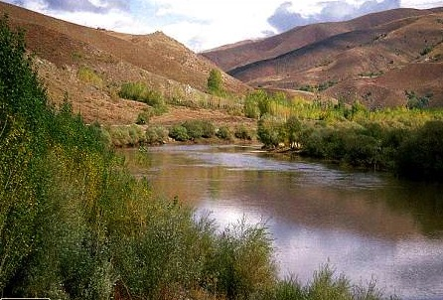
MME
RE
Manuel pg. 15-16
14

Slide 15

MME
RE
GP
Manuel pg. 15-16
15

Slide 16
MME
MER MÉDITERRANÉENE
RE
RIVIÈRE EUPHRATE
GP
GOLFE PERSIQUE
Manuel pg. 15-16
2
16

Slide 17
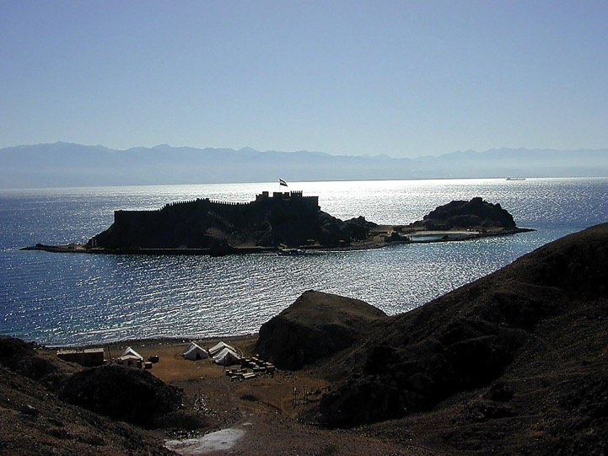

MME
RE
GP
Manuel pg. 15-16
17

Slide 18
MME
ER
MER ROUGE
GP
MR
Manuel pg. 15-16
18

Slide 19
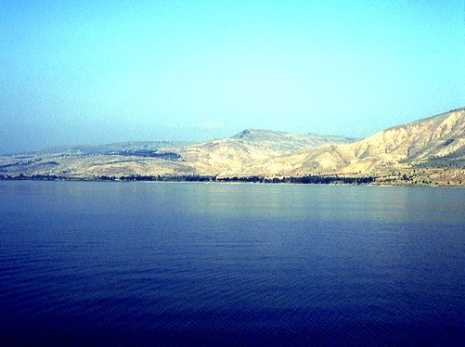
MME
RE
GP
MR
Manuel pg. 15-16
19

Slide 20
MME
ER
GP
MR
Manuel pg. 15-16
20

Slide 21
MME
MG
MER DE GALILÉE
ER
GP
MR
Manuel pg. 15-16
21

Slide 22
MME
MG
MER DE GALILÉE
ER
MM
MER MORTE
GP
MR
Manuel pg. 15-16
22

Slide 23
MME
MG
ER
MM
RIVIÈRE JOURDAIN
GP
MR
Manuel pg. 15-16
23

Slide 24
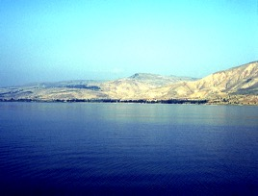

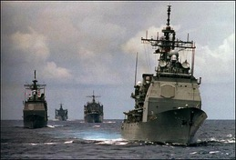
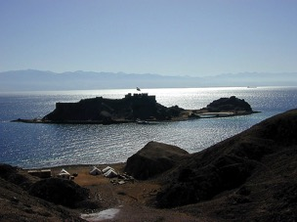
6
MME
MG
RE
MM
CORPS D’EAU
GP
MR
Manuel pg. 15-16
7
24

Slide 25

MME
MG
RE
“LA TERRE”
MM
GP
MR
Manuel pg. 15-16
25
1

Slide 26
10
10 ENDROITS
MME
MG
RE
MM
Emplacements de Terre
GP
MR
Manuel pg. 15-16
26
1

Slide 27
10 ENDROITS
MME
4
MG
RE
MM
GP
MR
Manuel pg. 15-16
27

Slide 28
10 ENDROITS
MME
6
4
MG
RE
MM
“LA SCÈNE
D’ACTION!”
DE LA BIBLE
GP
MR
Manuel pg. 15-16
28

Slide 29
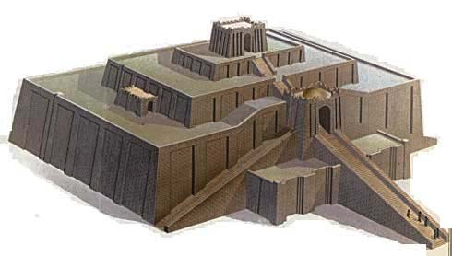
10 ENDROITS
MME
6
4
SG
ER
DS
U
UR EN CHALDÉE
GP
RS
Manuel pg. 15-16
29

Slide 30

10 ENDROITS
MME
6
4
MG
RE
B
DS
U
BABYLONE
GP
RS
Manuel pg. 15-16
30

Slide 31

10 ENDROITS
MME
6
4
H
MG
RE
B
DS
U
HARAN
(HARRAN,TURQUIE)
GP
RS
Manuel pg. 15-16
31

Slide 32
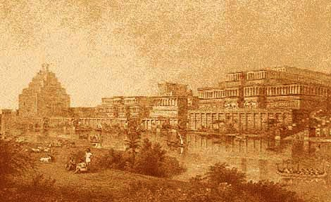
10 ENDROITS
MME
6
4
N(A)
H
MG
RE
B
DS
NINEVE (ASSYRIE) MOSUL, IRAK
U
GP
RS
Manuel pg. 15-16
32

Slide 33
10 ENDROITS
MME
6
4
N(A)
H
MG
RE
B
MM
U
GP
MR
Manuel pg. 15-16
33

Slide 34
10 ENDROITS
MME
6
4
N(A)
H
CANAAN AUJOURD’HUI
C
MG
ER
B
MM
U
PG
MR
Manuel pg. 15-16
34
1

Slide 35
10ENDROITS
MME
6
4
N(A)
H
MG
C
JÉRUSALEM
ER
J
B
MM
U
PG
MR
Manuel pg. 15-16
35

Slide 36
10 ENDROITS
MME
6
4
N(A)
H
MG
C
RE
MN
B
J
MT. NEBO
MM
U
PG
MR
Manuel pg. 15-16
36

Slide 37

10 ENDROITS
MME
6
4
N(A)
H
KADÈS BARNÉA
MG
C
ER
B
J
MN
MM
KB
U
GP
MR
Manuel pg. 15-16
37

Slide 38
10 ENDROITS
MME
6
4
N(A)
H
EGYPTE: Le Plateau de GIZA
SG
C
ER
B
J
MN
DS
E
KB
U
PG
MR
Manuel pg. 15-16
38

Slide 39
10ENDROITS
MME
6
4
N(A)
H
MT. SINAI
MG
C
ER
B
J
MN
MM
E
KB
U
MS
PG
MR
Manuel pg. 15-16
39

Slide 40
10 ENDROITS
MME
6
4
N(A)
H
10 Emplacements de Terre
MG
C
RE
B
J
MN
MM
E
KB
U
MS
GP
MR
Manuel pg. 15-16
40
2

Slide 41
Judges 20:1; 2 Sam 17:11; 1 Kings 4:25
10 Endroits
MME
6
4
N(A)
H
LA TERRE
“DE
DAN
À
BEER SCHÉBA”
MG
C
RE
B
J
MN
MM
E
KB
U
MS
GP
MR
Manuel pg. 15-16
41
3

Slide 42
MME
N(A)
H
MG
C
RE
B
J
MN
“LA SCÈNE
D’ACTION!”
MM
E
KB
U
MS
GP
MR
Manuel pg. 15-16
42

Slide 43
MAINTENANT… POUR UNE REVUE RAPIDE...
Manuel pg. 15-16
43

Slide 44
Manuel pg. 15-16
44

Slide 45
Manuel pg. 15-16
45

Slide 46
Manuel pg. 15-16
46

Slide 47
Manuel pg. 15-16
47

Slide 48
MME
Manuel pg. 15-16
48

Slide 49
MME
RE
Manuel pg. 15-16
49

Slide 50
MME
RE
GP
Manuel pg. 15-16
50

Slide 51
MM
(MER MÉDITERRANÉENE)
RE
(RIVIÈRE EUPHRATE)
GP
(GOLFE PERSIQUE)
Manuel pg. 15-16
2
16

Slide 52
MME
RE
GP
Manuel pg. 15-16
52

Slide 53
MME
RE
GP
MR
Manuel pg. 15-16
53

Slide 54
MME
RE
GP
MR
Manuel pg. 15-16
54

Slide 55
MME
RE
GP
MR
Manuel pg. 15-16
55

Slide 56
MME
RE
GP
MR
Manuel pg. 15-16
56

Slide 57
MME
MG
RE
GP
MR
Manuel pg. 15-16
57

Slide 58
MME
MG
RE
MM
GP
MR
Manuel pg. 15-16
58

Slide 59
MME
MG
RE
RIVIÈRE JOURDAIN
MM
GP
MR
Manuel pg. 15-16
59
1

Slide 60
10 ENDROITS
MME
MG
RE
MM
GP
MR
Manuel pg. 15-16
60

Slide 61
10 ENDROITS
MME
4
MG
RE
MM
GP
MR
Manuel pg. 15-16
61

Slide 62
10 PLACES
MME
6
4
MG
RE
MM
GP
MR
Manuel pg. 15-16
62

Slide 63
10 ENDROITS
MME
6
4
MG
RE
MM
U
GP
MR
Manuel pg. 15-16
63

Slide 64
10 ENDROITS
MME
6
4
MG
RE
B
MM
U
GP
MR
Manuel pg. 15-16
64

Slide 65
10 ENDROITS
MME
6
4
H
MG
RE
B
MM
U
GP
MR
Manuel pg. 15-16
65

Slide 66
10 ENDROITS
MME
6
4
N(A)
H
MG
RE
B
MM
U
GP
MR
Manuel pg. 15-16
66

Slide 67
10 ENDROITS
MME
6
4
N(A)
H
MG
RE
B
MM
U
GP
MR
Manuel pg. 15-16
67

Slide 68
10 ENDROITS
MME
6
4
N(A)
H
C
MG
RE
B
MM
U
GP
MR
Manuel pg. 15-16
68

Slide 69
10 ENDROITS
MME
6
4
N(A)
H
MG
C
RE
J
B
MM
U
GP
MR
Manuel pg. 15-16
69

Slide 70
10 ENDROITS
MME
6
4
N(A)
H
MG
C
RE
MN
B
J
MM
U
GP
MR
Manuel pg. 15-16
70

Slide 71
10 ENDROITS
MME
6
4
N(A)
H
MG
C
RE
B
J
MN
MM
KB
U
GP
MR
Manuel pg. 15-16
71

Slide 72
10 ENDROITS
MME
6
4
N(A)
H
MG
C
RE
B
J
MN
MM
E
KB
U
GP
MR
Manuel pg. 15-16
72

Slide 73
10 ENDROITS
MME
6
4
N(A)
H
MG
C
RE
B
J
MN
MM
E
KB
U
MS
GP
MR
Manuel pg. 15-16
73

Slide 74
10 ENDROITS
MME
6
4
N(A)
H
MG
C
RE
B
J
MN
MM
E
KB
U
MS
GP
MR
Manuel pg. 15-16
74
1

Slide 75
10 ENDROITS
MME
6
4
N(A)
H
LA TERRE
MG
C
RE
B
J
MN
DS
” DE
DAN
À
BEER SCHÉBA”
E
KB
U
MS
GP
Juges 20:1
MR
Manuel pg. 15-16
75

Slide 76
MME
N(A)
H
MG
C
RE
B
J
MN
“LA SCÈNE
D’ACTION!”
MM
E
KB
U
MS
GP
MR
Manuel pg. 15-16
76

Slide 77
MAINTENANT LA RAISON POUR TOUT CECI...
Manuel pg. 15-16
77

Slide 78
De la fertilité du Nord à la désolation du Sud…
Manuel pg. 15-16
78

Slide 79
MME
N(A)
H
MG
C
RE
B
J
MN
MM
… vous « placerez la scène » dans l'oeil de votre esprit pour le grand drame biblique !
E
KB
U
MS
GP
MR
Manuel pg. 15-16
79
1

Slide 80
MME
CRÉATION
N(A)
ABRAHAM
H
JOSEPH
MG
MOISE
C
JOSUÉ
RE
ANARCHIE
B
J
MN
ROYAUTÉ
MM
CAPTIVITÉ
E
SILENCE
KB
U
JÉSUS
MS
GP
MR
Manuel pg. 15-16
80

Slide 81
MAINTENANT C’EST À VOTRE TOUR… DE FAIRE UNE
CARTE DU PROCHE ORIENT À L'INTÉRIEUR DE VOTRE TÊTE !
CARTES RÉALISÉES À L'AIDE D'ÉTUDE #30
Manuel pg. 15-16
81

Slide 82

À ce jour dans La Bible… En Base, vous avez dans votre pensée…
•Une idée appelée “Le Dossier de Bible”
•La Clé Mentale à ouvrir “le Dossier de Bible”… C 7 S J
•Une carte mentale localisant Les Principaux
Événements Bibliques
•Le noyau de “L’HISTOIRE” de la Bible:
“La Chronologie Rapide”
1
82

Slide 83
La Chronologie Rapide
“ Vous saurez où est cet endroit, après tout ! ”
“Quoi qu’il en soit, où est cet endroit?”
Manuel pg. 15-16
1
83

Slide 84

LA BIBLE…
EN BASE
Une Présentation du Ministère Internationale de La Bible… En Base Inc. Fort Worth, Texas
BibleBasically.org
84
©2006 TBBMI
9.6.02.

Slide 85
85
©2006 TBBMI
9.6.02.

Slide 86


La Bible…En Base • BibleStudyDownloads.org
avoir cette presentation gratuitement
Notes:
The Bible…Basically (bb)

